Slide 1


19 paskaita. Konsultacija/Namų darbai
2 LYGIS
2022
Python pažengusiųjų kursai

Slide 2
Pastabos:
Nepamirškite patestuoti programos ir be sukurto failo
Jei naudojate „with“ context managerį, tai failo closinti patiems jau nebereikia
Apibendrinimas:
Pickle – naudojame, kai saugumas nėra svarbu ir nenorime nagrinėti išsaugoto failo
JSON – naudojame, kai norime matyti išsaugoto failo struktūrą
Failai
Greitam pakartojimui – 4 užduotis

Slide 3
Pastabos:
Labai mažai užduočių atlikta. Ateinančių konsultacijų/savarankiško darbo metu pasistenkite pasidaryti trečią užduotį.
Apibendrinimas:
Naudojame property property.setter dekoratorius, kai norime nustatyti tam tikrus apribojimus value settinimui
Jei naudojame tik property dekoratorių, tai padarom atributą read-only
Greitam pakartojimui – 3 užduotis
Properties

Slide 4
Pastabos:
Labai mažai užduočių atlikta. Ateinančių konsultacijų/savarankiško darbo metu pasistenkite pasidaryti antrą užduotį.
Apibendrinimas:
TDD yra patternas kurio nebūtina naudoti, tačiau jis vis populiarėja ir padeda išlaikyti kodą tvarkingą/testuojamą
UNIT testai naudojami smulkių mūsų programos dalių testavimui
Labai svarbu testo aiškumas – t.y. pavadinimas ar pats kodas. Jei naudojami keli Assert‘ai, jie turėtų būti glaudžiai susiję
Greitam pakartojimui – 2 užduotis
UNIT

Slide 5
Apibendrinimas:
Kai kurie jūsų jau submittino PR‘us – puiku ☺
GIT ADD, GIT COMMIT, GIT PUSH, GIT PULL
Stenkitės užduotis įkėlinėti į savo GIT repozitorijas
Greitam pakartojimui – 35 skaidrėje minimos komandos
GIT

Slide 6
Pastabos:
Nepamirškite prieš inicializuojant db, sukurti db su db.createAll()
Apibendrinimas:
Naudoti vieną base template, jei darote puslapius su panašiomis struktūromis
Flask‘ui pakartoti dar skirsime šiek tiek ateinančios konsultacijos (kadangi jau gavau keletą klausimų)
Greitam pakartojimui – 4 užduotis
Flask

Slide 7
Pastabos:
Stenkitės struktūrizuoti užduotis į atskirus failus
Įkelinėdami užduotis galite naudoti GIT ir treniruotis
Jei padarote tik kelias užduotis ir matote, kad neturit laiko kitoms, tiesiog ikelkite tas kurias padarėte
Bendros pastabos

Slide 8
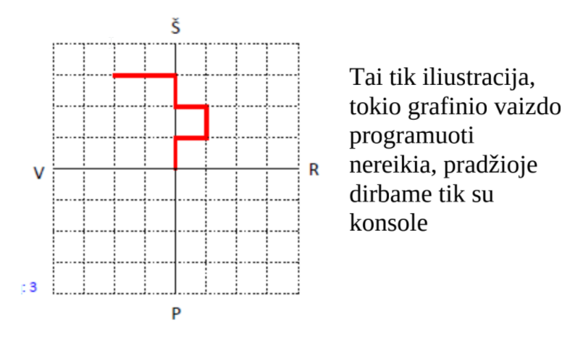
Užduotis tankas
Klasė: Tankas
Metodai: pirmyn, atgal, kairėn, dešinėn, šūvis, info, ...
Kintamieji turi:
saugoti tanko koordinates,
saugoti tanko kryptį,
saugoti šūvių skaičių į kiekvieną kryptį.
Tankas gali judėti pirmyn (į Šiaurę), dešinėn (į Rytus), atgal (į Pietus), kairėn (į Vakarus) per vieną poziciją. Pvz. „tankas pajuda kairėn“, tai reiškia jis pasisuko 90 laipsnių ir pajudėjo per vieną vienetą į Vakarus.
Tankas gali šaudyti tik ta kryptimi, į kurią jis yra pasisukęs.
Metodas info() turi parodyti:
į kurią kryptį tankas šiuo metu yra pasisukęs,
kokios yra jo koordinatės,
kiek iš viso atliko šūvių
kiek atliko šūvių į kiekvieną kryptį atskirai.
Visas tanko ir informacijos valdymas turi būti atliktas konsolėje (grafinio interfeiso nereikia). Tam reikės sukurti meniu ir priimti vartotojo nurodymus. Veiksmai turi būti atliekami (kviečiami metodai) tol, kol vartotojas nesustabdys programos (pavyzdžiui, pasirinkęs tam tikrą meniu punktą).

Slide 9
Užduotis tankas (2)
Patobulinkite programą taip, kad koordinačių sistemoje būtų generuojamas taikinys. Tanko užduotis - atsidurti tinkamoje pozicijoje ir reikiama kryptimi, kad iššovus būtų fiksuojamas pataikymas. Tankui pataikius, konsolėje matome užrašą "pataikei" ir tuoj pat sugeneruojamas naujas taikinys.

Slide 10
Užduotis tankas (3)
Sugalvokite taškų sistemą, pvz už pataikymus galima skirti 100 taškų, už kiekvieną kitą veiksmą nubraukti 10 taškų. Sumuoti pataikymus. Pasibaigus taškams programa parodo, kiek numušta taikinių, ir pasibaigia. Galbūt galima saugoti high scores - pasibaigus įvedamas vardas ir žaidėjas su numuštų taikinių skaičiumi įrašomas į topus. Topus galbūt galima pažiūrėti su komanda 'top'. Sugalvokite kokių nors savo patobulinimų, sėkmės :)

